Slide 1
CSS Viewport

Slide 2
Etiqueta para responsive
El tag <meta> viewport da al browser instrucciones de cómo se debe dimensionar y escalar la página web al cargarse.
NOTA: Este meta se coloca en el HEAD. Viewport es la pantalla puntual donde se ve nuestro sitio (celulares, tablet, laptop, etc).
<meta
name="viewport"
content="width=device-width, initial-scale=1.0"
>

Slide 3
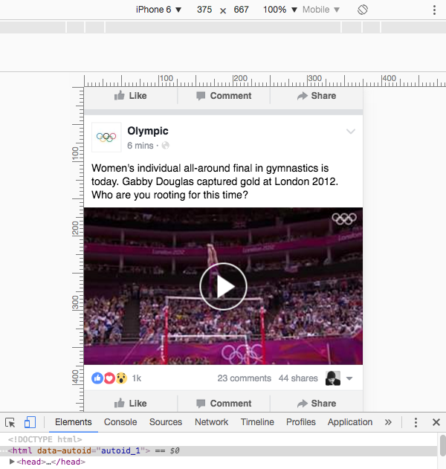
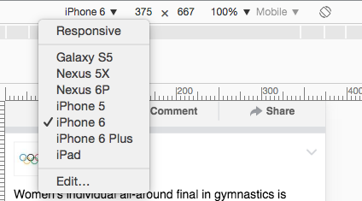

Slide 4
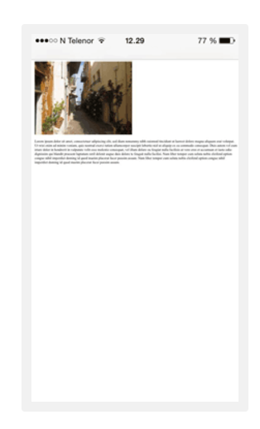
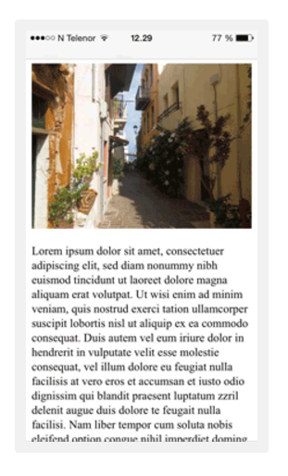
Sin viewport
Con viewport

Slide 5
CSS Medidas Relativas
Medidas que están relacionadas con su
padre contenedor directo.

Slide 6
Los Porcentajes
Cualquier medida expresada en porcentaje, SIEMPRE estará relacionada con la medida (en ese mismo eje) del elemento padre que la contiene.
.box{
width: 25%;
}
NOTA: Los altos no se trabajan en medidas porcentuales.

Slide 7
width: 300px;
width: 700px;
width: 200px;
contenedor padre con 1200px en width

Slide 8
width: 25%;
width: 58.33%;
width: 16.66%;
contenedor padre con 1200px en max-width

Slide 9
width: 25%;
(300/1200)*100
width: 58.33%;
(700/1200)*100
width: 16.66%;
(200/1200)
*100
En este caso nuestra “base” es 1200px

Slide 10
Viewport Measures - vw / vh
Cualquier medida expresada en vw/vh tomará SIEMPRE como eje referencial al viewport del documento.
.box{
width: 30vw;
height: 50vh;
}

Slide 11
width: 30vw;
height: 50vh;
En este caso, la caja tendrá 30% menos del tamaño de ancho del viewport (96px) y 50% menos que el alto del viewport (225px)
viewport height de 450px
viewport width de 320px

Slide 12
Los em’s - em
Los em's son unidades de medida que se recomiendan usar en todo lo relacionado con tipografías.
1em comenzará siendo igual a 16px (a menos que seteemos lo contrario)
p{
font-size: 1em;
line-height: 1.5em;
}
NOTA: Toda medida (que no sea el font-size) expresada en em's tomará SIEMPRE como base referencial el font-size que tenga el mismo elemento que estemos modificando.

Slide 13
<body>
<div>
<p>
<strong><strong>
</p>
</div>
</body>
<body> tiene 16px en font-size, los demás elementos por default vienen con 1em en font-size.
Por lo tanto, todos los demás elementos tienen 16px de font-size.
font-size: 16px;
font-size: 1em;
font-size: 1em;
font-size: 1em;

Slide 14
<body>
<div>
<p>
<strong><strong>
</p>
</div>
</body>
Si cambiamos el font-size de <div> a 2em, éste tendrá 2 veces el tamaño del font-size de su padre.
<div> ahora tiene 32px de font-size.
Por lo tanto los hijos de <div> ahora cambiaron con solo haber tocado a su padre.
Los hijos de <div> quedaron con 32px en font-size.
font-size: 16px;
font-size: 2em;
font-size: 1em;
font-size: 1em;

Slide 15
<body>
<div>
<p>
<strong><strong>
</p>
</div>
</body>
<div> tiene 32px de font-size.
Si a <p> le decimos font-size: 1.5em, <p> tendrá 1.5 veces el tamaño que tenga el font-size de su padre.
<p> ahora tiene 48px en font-size.
<strong> tiene 1 vez lo que tiene su padre en font-size.
<strong> tiene 48px en font-size.
font-size: 16px;
font-size: 2em;
font-size: 1,5em;
font-size: 1em;

Slide 16
CSS Medias Queries
Es el conjunto de reglas CSS que permiten re-organizar el contenido dependiendo de las condiciones de visualización del documento.
Siempre se deben escribir al final de nuestra hoja de CSS.

Slide 17
Media Query
body { background: red; }
@media (min-width: 460px){
body { background: blue; }
}
Al especificar min-width, estamos diciendo “si como mínimo hay Npx de ancho, apliquemos esto” algo como “desde este punto hacia arriba”.

Slide 18
Media Query
body { background: red; }
@media (max-width: 460px){
body { background: blue; }
}
Al especificar max-width, estamos diciendo “si como mínimo hay Npx de ancho, apliquemos esto” algo como “desde este punto hacia abajo”.

Slide 19
Orientación
@media (max-width: 768px) and (orientation: portrait){
...
}
Al especificar la orientacion (portrait or landscape), estamos diciendo “si como máximo hay Npx de ancho y además el dispositivo está en posición vertical/horizontal, apliquemos esto”.

Slide 20
Combinando Media Queries
@media (max-width: 600px) { ...
@media (min-width: 700px) { ...
@media (min-width: 700px) and (max-width: 600px) { …
@media (min-width: 700px) and (max-width: 600px) {

Slide 21
Mobile-first
o
Mobile-last

Slide 22
Mobile first
// Estilos para mobile
body {
background-color: red;
...
}
// y luego pensar cada se adapta en cada viewport
@media only screen and (min-width: 600px) {
… // tablets
}
@media only screen and (min-width: 768px) {
… // desktop }

Slide 23
320px
/* Extra Small Devices, Phones Portrait */ @media only screen and (min-width : 320px) { …
480px
/* Extra Small Devices, Phones Landscape */ @media only screen and (min-width : 480px) { …
768px /* Small Devices, Tablets */ @media only screen and (min-width : 768px) { ...
992px /* Medium Devices, Desktops */ @media only screen and (min-width : 992px) { ...
1200px /* Large Devices, Wide Screens */ @media only screen and (min-width : 1200px) { ...

Slide 24
Mobile last
// Estilos para desktop
body {
background-color: red;
...
}
// y luego pensar cada se adapta en cada viewport
@media only screen and (max-width: 768px) {
… // tablets
}
@media only screen and (max-width: 420px) {
… // mobile }

Slide 25
1200px
/* Large Devices, Wide Screens */ @media only screen and (max-width : 1200px) { ...
992px
/* Medium Devices, Desktops */ @media only screen and (max-width : 992px) { ...
768px /* Small Devices, Tablets */ @media only screen and (max-width : 768px) { ...
480px /* Extra Small Devices, Phones Landscape */ @media only screen and (max-width : 480px) { …
320px
/* Extra Small Devices, Phones Portrait */ @media only screen and (max-width : 320px) { ...

